Slide 1
Kabler

Slide 2


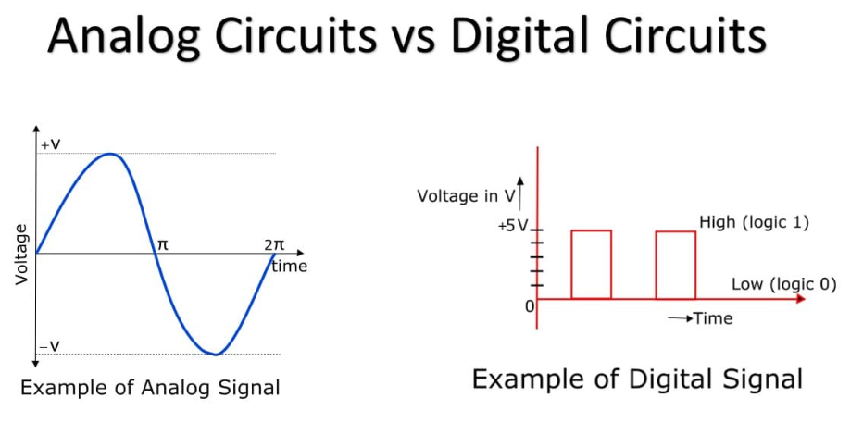




Slide 3
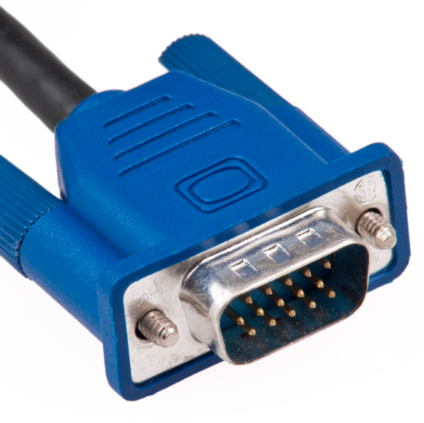
VGA (Video Graphics Array)
VGA-begrepet brukes i forskjellige sammenhenger :
Som en generell betegnelse på analog video
640x480 oppløsning
En 15 pins analog video D-sub connector som er det vi snakker om her
Notes:
1987 IBM – ment å bli phasa ut i 2013, men fortsatt med oss

Slide 4
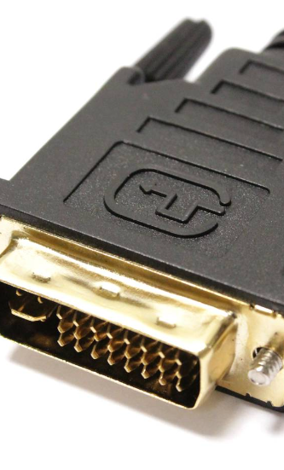
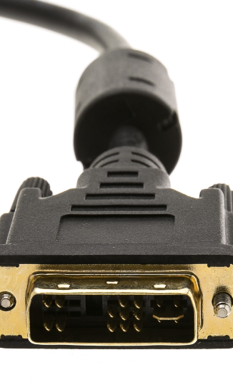
DVI (Digital Visual Interface)
Kom i 1999 for å tilby digital overføring over lengre distanser og med høyere kvalitet enn VGA.
Finnes i både analog(DVI-A) og digial versjon(DVI-D)+ en som støtter begge deler(DVI-I)
Dual Link gir økt hastighet og signalkvalitet
Notes:
DVI-I konverter ikke mellom analog og digital, må være samme støtte i begge ender

Slide 5
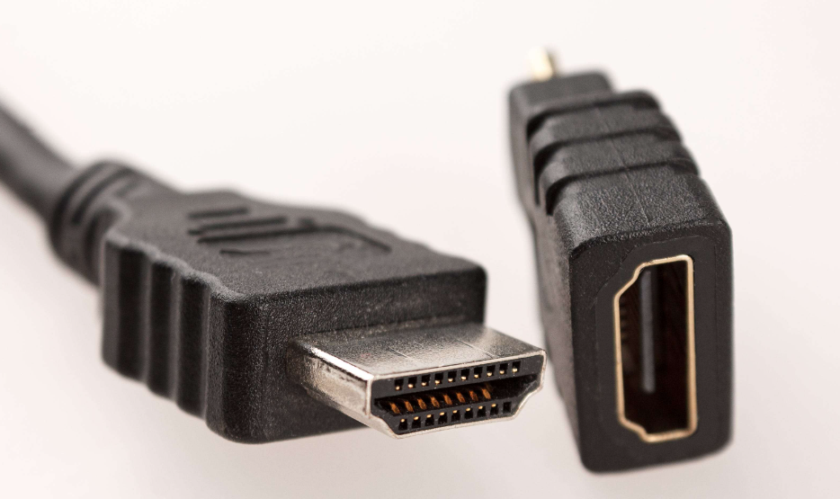
High-Definition Multimedia Interface (HDMI)
Digital Video av høyere og høyere kvalitet siden 2002
Nyeste versjon er 2.1 med 48Gbs båndbredde
Kan også overføre bl. a. audio og nettverksdata
Kan bruke gamle kabler, men får da ikke de nye features
Finnes også i mini og micro utgave

Slide 6
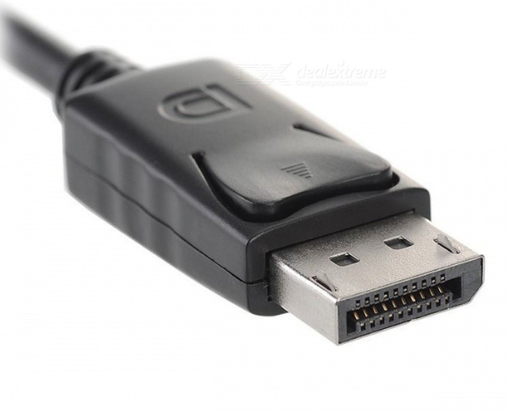
DisplayPort
Topp kvalitet video
Ikke så mange features som HDMI
Bruker mindre strøm

Slide 7
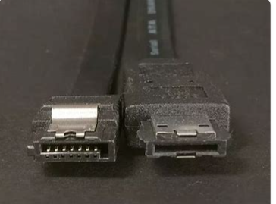
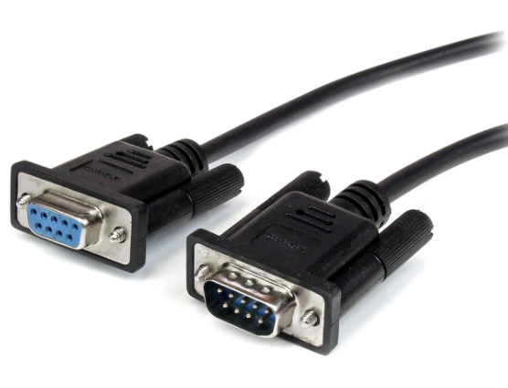
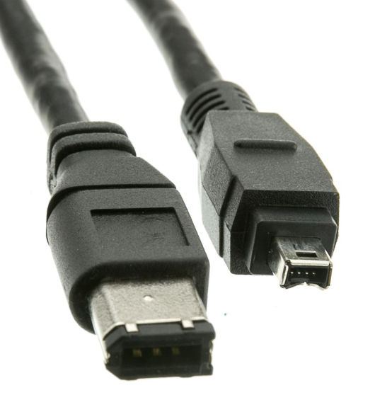
Honorable mentions (RIP)
FireWire / 1394
eSATA
RS232 / Seriell
Notes:
eSATA er samme som SATA bare eksternt, uten strøm
FireWire var (mye) kjappere enn USB og kunne gi strøm og bli brukt til video, men blei utkonkurert av USB og DVI
Serielle kabler har vært den mest brukte kabelen for å kontrollere eksterne devices

Slide 8
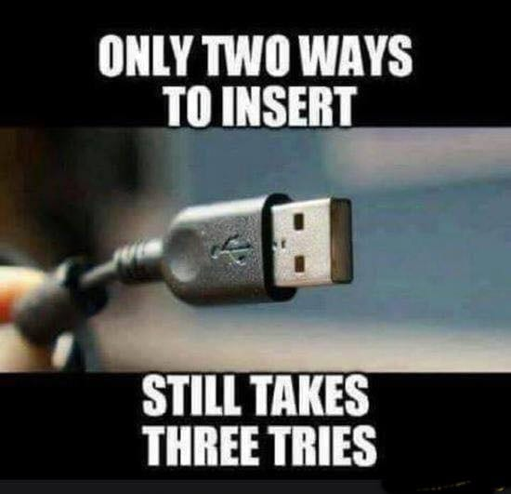

Slide 9
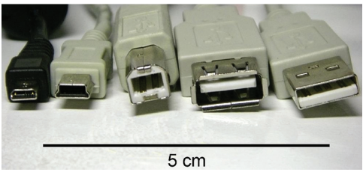
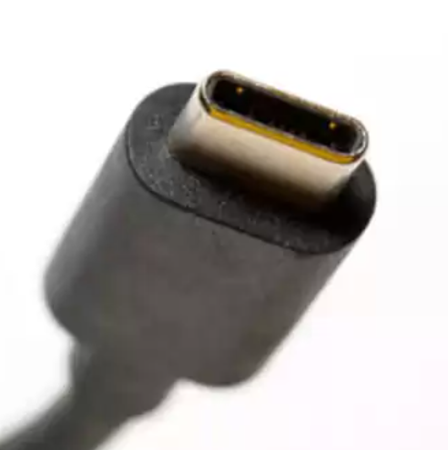
Universal Serial Bus
Plug N Play
Gått fra 12Mbps til 20 Gbps
Først tastatur og printere, nå “alt”
Gir også power
USB-C og USB 3 er IKKE det same
USB 3.2 gir 20Gbps
Notes:
Fra venstre til høyre Micro, Mini, Type-B, Type-A Hunn og Type-A

Slide 10
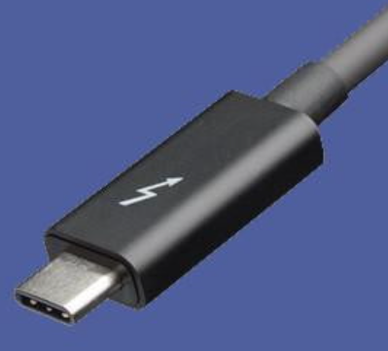
Thunderbolt
Bruker (fra versjon 3) standard USB-C connectors
Tilbyr alt USB gjør men er raskere og har mer båndbredde
Støtter PCIe og DP
Se etter lynet eller RTFM for å vite hva du har
Notes:
Docking stasjon

